Slide 1

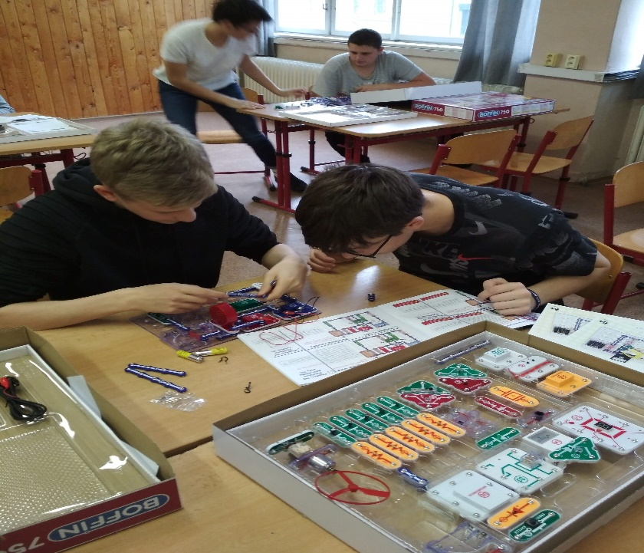
SETKÁNÍ VÝCHOVNÝCH PORADCŮ
20. 11. 2021
Prezentace středních průmyslových škol
burzy práce a vzdělávání - https://burzapav.cz/
přehlídky škol Scholaris
DOD, individuální konzultace
setkání výchovných poradců s pedagogy SŠ
prezentace středních škol na základních školách
vstupy žáků SŠ do základních škol
přípravné kurzy z českého jazyka a matematiky

Slide 2
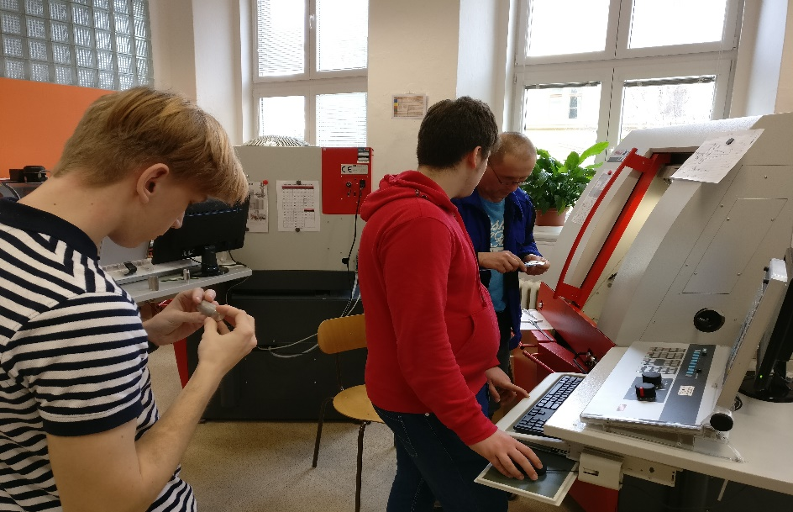
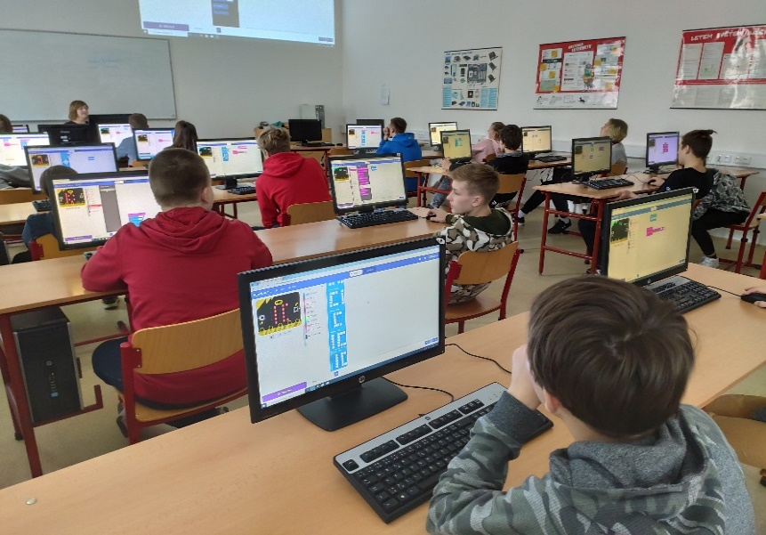
SETKÁNÍ VÝCHOVNÝCH PORADCŮ
Informace o středních školách
www stránky škol – obory, vzdělávací programy, vybavení škol
Tisk – Atlas školství, přílohy novin, inzeráty
Krátké videovstupy do škol, virtuální prohlídky na stránkách středních škol

Slide 3
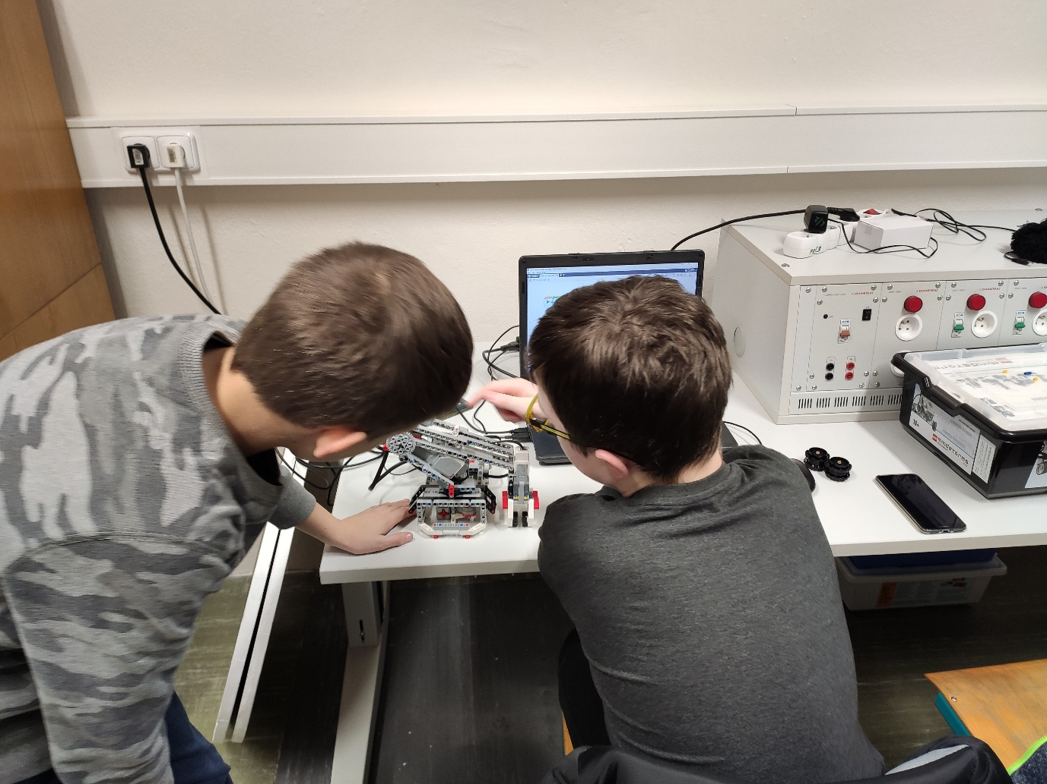
SETKÁNÍ VÝCHOVNÝCH PORADCŮ
Aktivity středních průmyslových škol v rámci projektu IKAPOK II pro žáky základních škol
Odborné kroužky
Workshopy
Projektové dny
Sdílená výuka
Soutěže

Slide 4
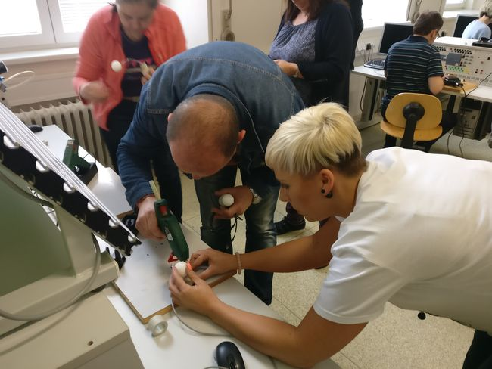
SETKÁNÍ VÝCHOVNÝCH PORADCŮ
Aktivity středních průmyslových škol v rámci projektu IKAPOK II – pro pedagogické pracovníky ZŠ a SŠ
Semináře
Webináře
Využití dílen středních škol
pro pedagogy ZŠ

Slide 5
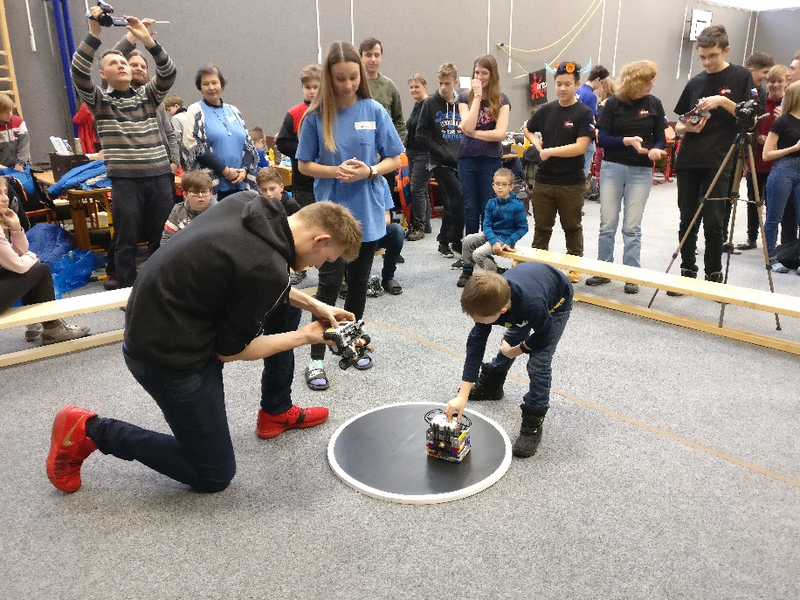
SETKÁNÍ VÝCHOVNÝCH PORADCŮ
Další informace pro žáky a rodiče
Důsledné vyplňování přihlášek
- zaměření u oborů
- odevzdání přihlášek ☺
Zdravotní stav žáka
- apelovat na soudnost rodičů
- nařízení vlády č. 211/2010 Sb.
Firemní motivační stipendia
Prospěchová stipendia OK

